Slide 1

CHÀO MỪNG CÁC BẠN HỌC SINH ĐẾN VỚI TIẾT HỌC HÔM NAY
Tiếng Việt 1

Slide 2
KHỞI ĐỘNG
HS trả lời trong phần chat

Slide 3
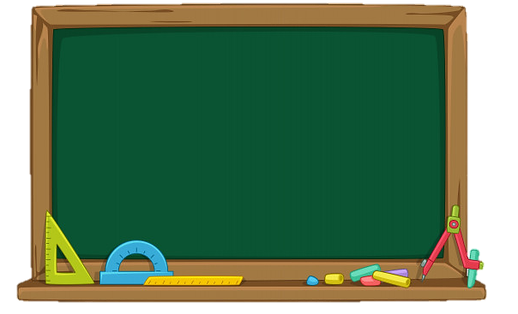
CÂU HỎI 1
Hải âu có thể bay xa như thế nào?
B. Vượt qua cả những đại dương mênh mông.
A. Bay rất xa.
C. Bay qua biển.
D. Bay suốt ngày đêm.

Slide 4
CÂU HỎI 2
Vì sao hải âu được gọi là loài chim báo bão?
A. Vì chim hải âu thích bay trên biển.
B. Vì chim hải âu được coi là bạn của người đi biển.
C. Vì chim hải âu bay trong bão.
D. Vì khi trời sắp có bão, chúng bay thành đàn để tìm nơi trú ẩn.

Slide 5
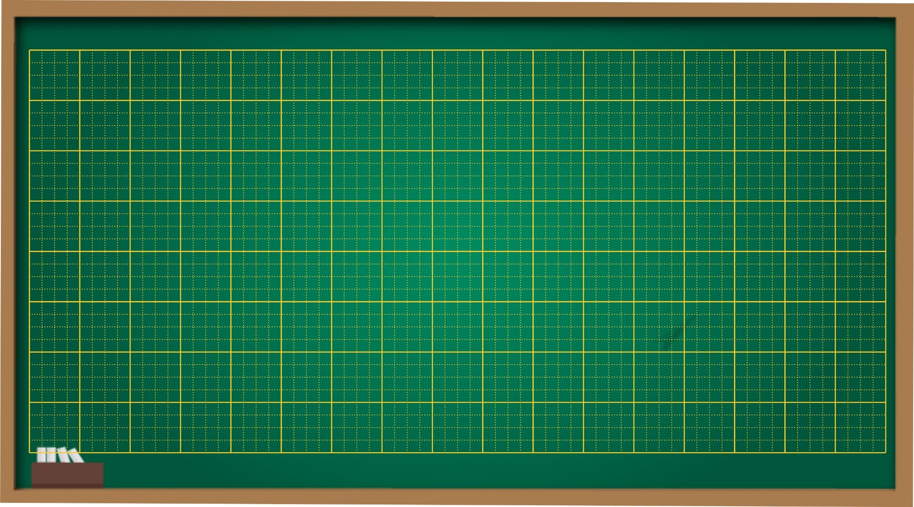
Thứ ba ngày 5 tháng 4 năm 2022
Tập đọc
Bài 1: Loài chim của biển cả (tiếp)

Slide 6
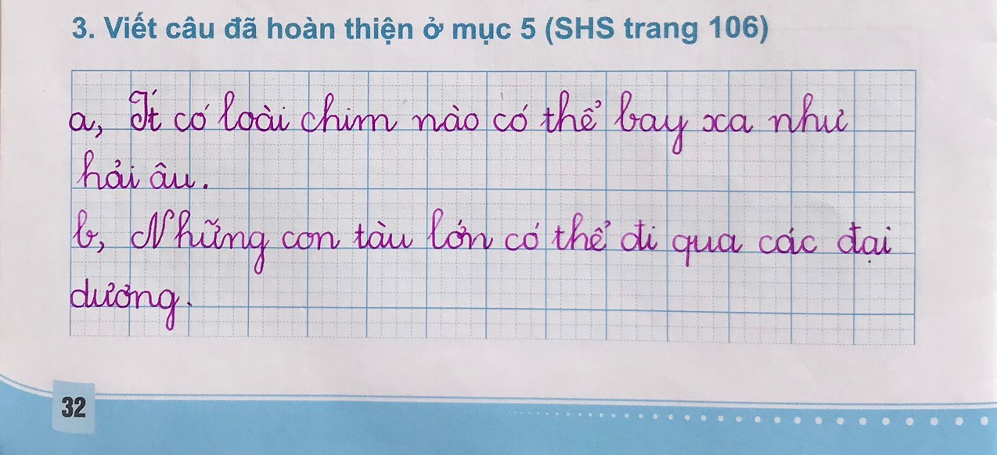
5
Chọn từ ngữ để hoàn thiện câu và viết câu vào vở
đại dương
bay xa
thời tiết
bão
đi biển
a. Ít có loài chim nào có thể như hải âu.
(…)
(…)
b. Những con tàu lớn có thể đi qua các
.

Slide 7
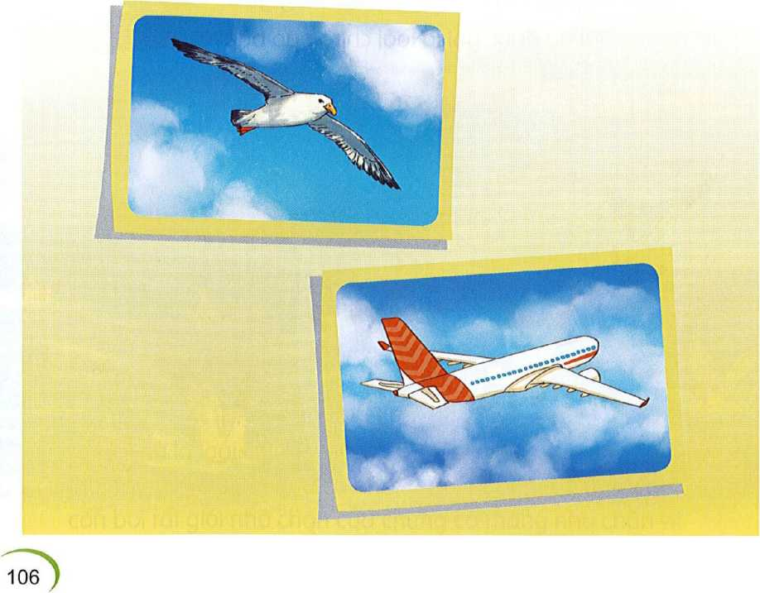
6
Quan sát tranh và dùng từ ngữ trong khung để nói theo tranh
hải âu máy bay bay cánh

Slide 8
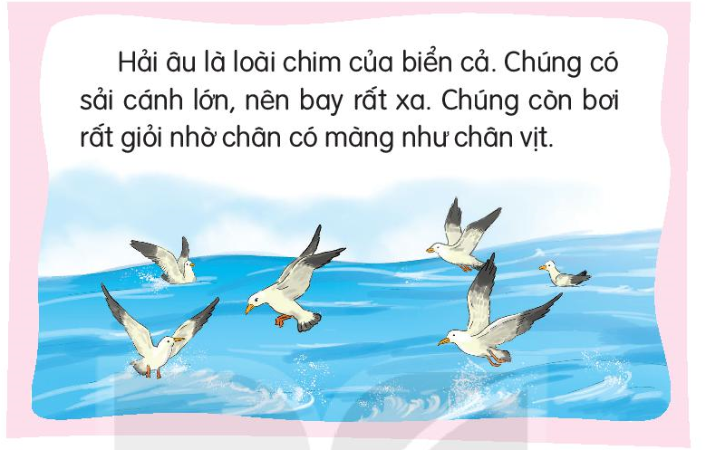
7
Nghe viết
1
2
3
Con cần lưu ý điều gì khi viết đoạn?
Tìm những từ hay viết nhầm?
Đoạn trên có mấy câu?

Slide 9
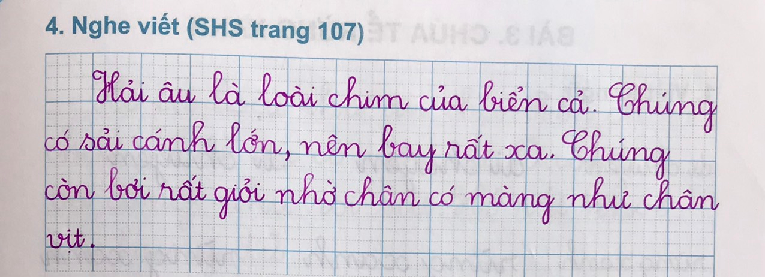

Slide 10
7
Chọn chữ phù hợp thay cho ô vuông
a. ân hay uân ?
đôi ch
h luyện
ân
g gũi
uân
ân
'
`
b. im hay iêm ?
im
im
trái t
lim d
quý h
iêm
'

Slide 11
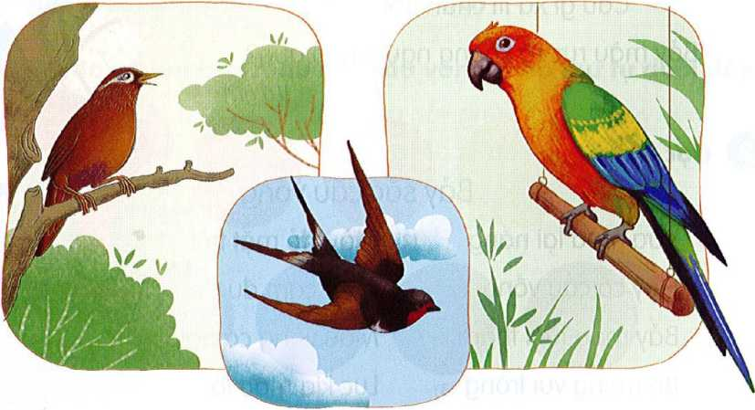
9
Cần làm gì để bảo vệ các loài chim?
Để bảo vệ loài chim, em:
Không được bắn chim
Không bắt chim
Không phá tổ chim
Bảo vệ chim
Cho chim ăn

Slide 12
Vận dụng
- Tìm hiểu ( vẽ, nói câu) 1 loài chim mà em yêu thích.
- Luyện đọc trước bài: Bảy sắc cầu vồng.

